Slide 1
Rüdiger Bäz ruediger@baez-elmenhorst.de Unterlagen auf http://ruedigerbaez.de
Herzlich Willkommen zur Schulung
„Umgang mit Handy, Tablet, Laptop und PC durch Senioren“
Das Android-Smartphone
PC, Laptops und Tablets auf Windows (10) – Basis
Information, Kommunikation, kreatives Arbeiten mit Smartphone bis PC
Wie kann man Gefahren durch Hacker, Phishing, Viren, Würmer und Datensammlung umgehen?
Twitter, Facebook, Instagram und Co., Podcast, Mediathek
Wiederholungen
Twitter
Facebook
Instagram
Mediathek
Podcast
WLAN zur Schulung: „RBAuto“ Passwort: 15015615

Slide 2
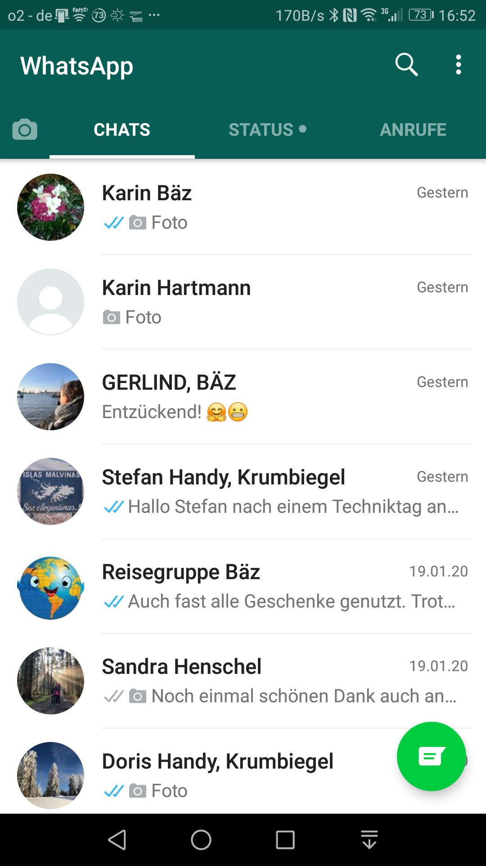
Rüdiger Bäz ruediger@baez-elmenhorst.de
Wiederholung: WhatsApp auf Handy, Windows-10-APP oder Desktop-Prog.
WhatsApp für Android über „Play-Store“ Login mit Google-Konto, Einstellungen werden übernommen:
Wiederholungen
Twitter
Facebook
Instagram
Mediathek
Podcast
WLAN zur Schulung: „RBAuto Passwort: 15015615

Slide 3
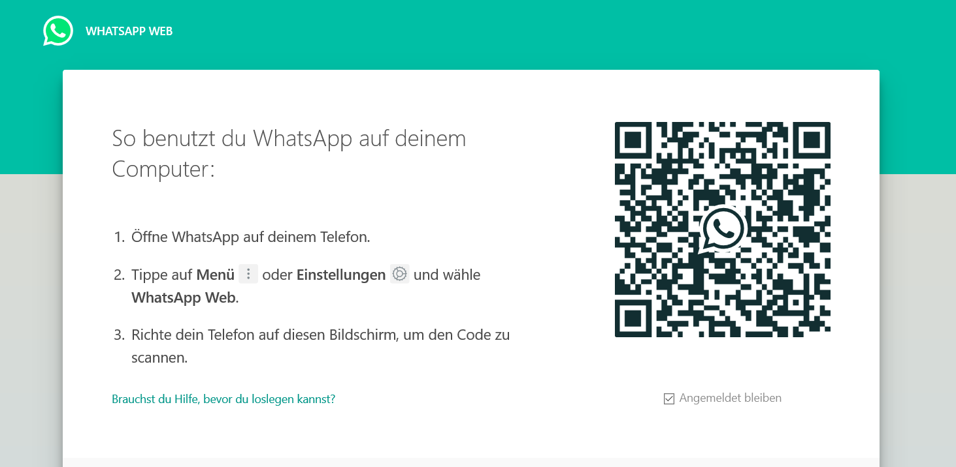
Rüdiger Bäz ruediger@baez-elmenhorst.de
Wiederholung: WhatsApp auf Handy, Windows-10-APP oder Desktop-Prog.
WhatsaPP Webbasiert über „ https://web.whatsapp.com/“ Login mit QR-Code, der aus Handy-WhatsApp über Einstellung – WhatsApp Webabfotografiert werden muss. Einstellungen werden übernommen Konfiguration nach jedem Aufruf neu nicht dauerhaft erreichbar
Wiederholungen
Twitter
Facebook
Instagram
Mediathek
Podcast
WLAN zur Schulung: „RBAuto“ Passwort: 15015615

Slide 4
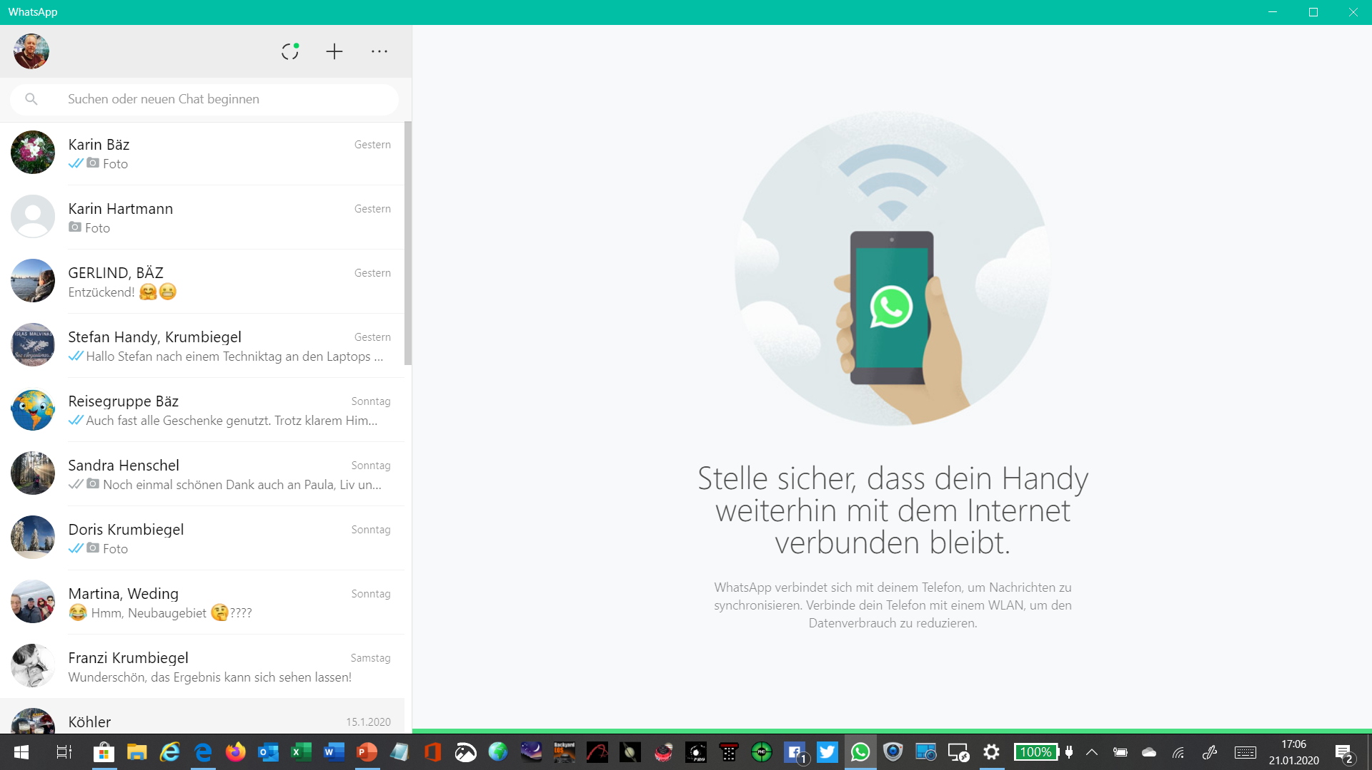
Rüdiger Bäz ruediger@baez-elmenhorst.de
Wiederholung: WhatsApp auf Handy, Windows-10-APP oder Desktop-Prog.
WhatsApp für Windows (Desktopversion) https://www.whatsapp.com/download Login einmalig mit QR-Code nur auf einem Rechner Einstellungen werden übernommen Aktualisierung nur über Neuinstallation
Wiederholungen
Twitter
Facebook
Instagram
Mediathek
Podcast
WLAN zur Schulung: „RBAuto“ Passwort: 15015615

Slide 5
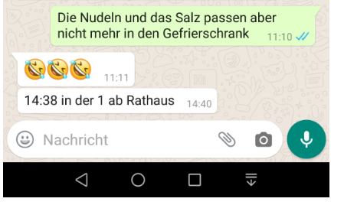
Rüdiger Bäz ruediger@baez-elmenhorst.de
Wiederholung: WhatsApp auf Handy, Windows-10-APP oder Desktop-Prog.
Wie kann ich Fotos versenden? Aus WhatsApp
Wiederholungen
Twitter
Facebook
Instagram
Mediathek
Podcast
WLAN zur Schulung: „RBAuto Passwort: 15015615
Div. Dateien, u.a. Fotos aus „Galerie“
Aktuell wird die Kamera geöffnet und DAS Foto eingefügt.

Slide 6
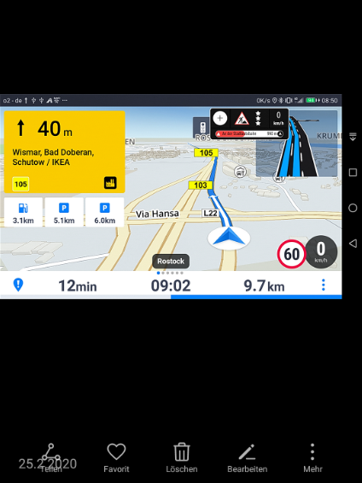
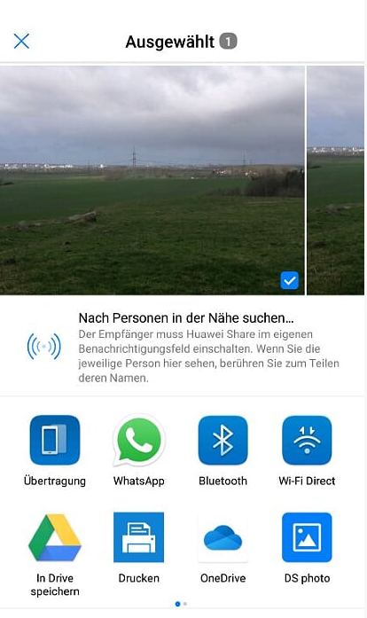
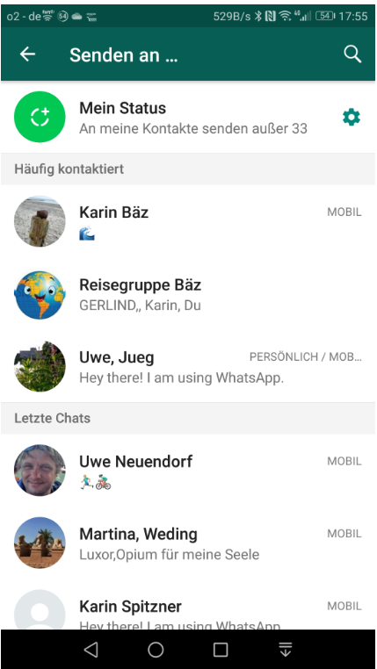
Rüdiger Bäz ruediger@baez-elmenhorst.de
Wiederholung: WhatsApp auf Handy, Windows-10-APP oder Desktop-Prog.
Wie kann ich Fotos versenden? Über den „Teilen“-Button
Wiederholungen
Twitter
Facebook
Instagram
Mediathek
Podcast
WLAN zur Schulung: „RBAuto Passwort: 15015615
Status
Teile-Button
Empfänger

Slide 7
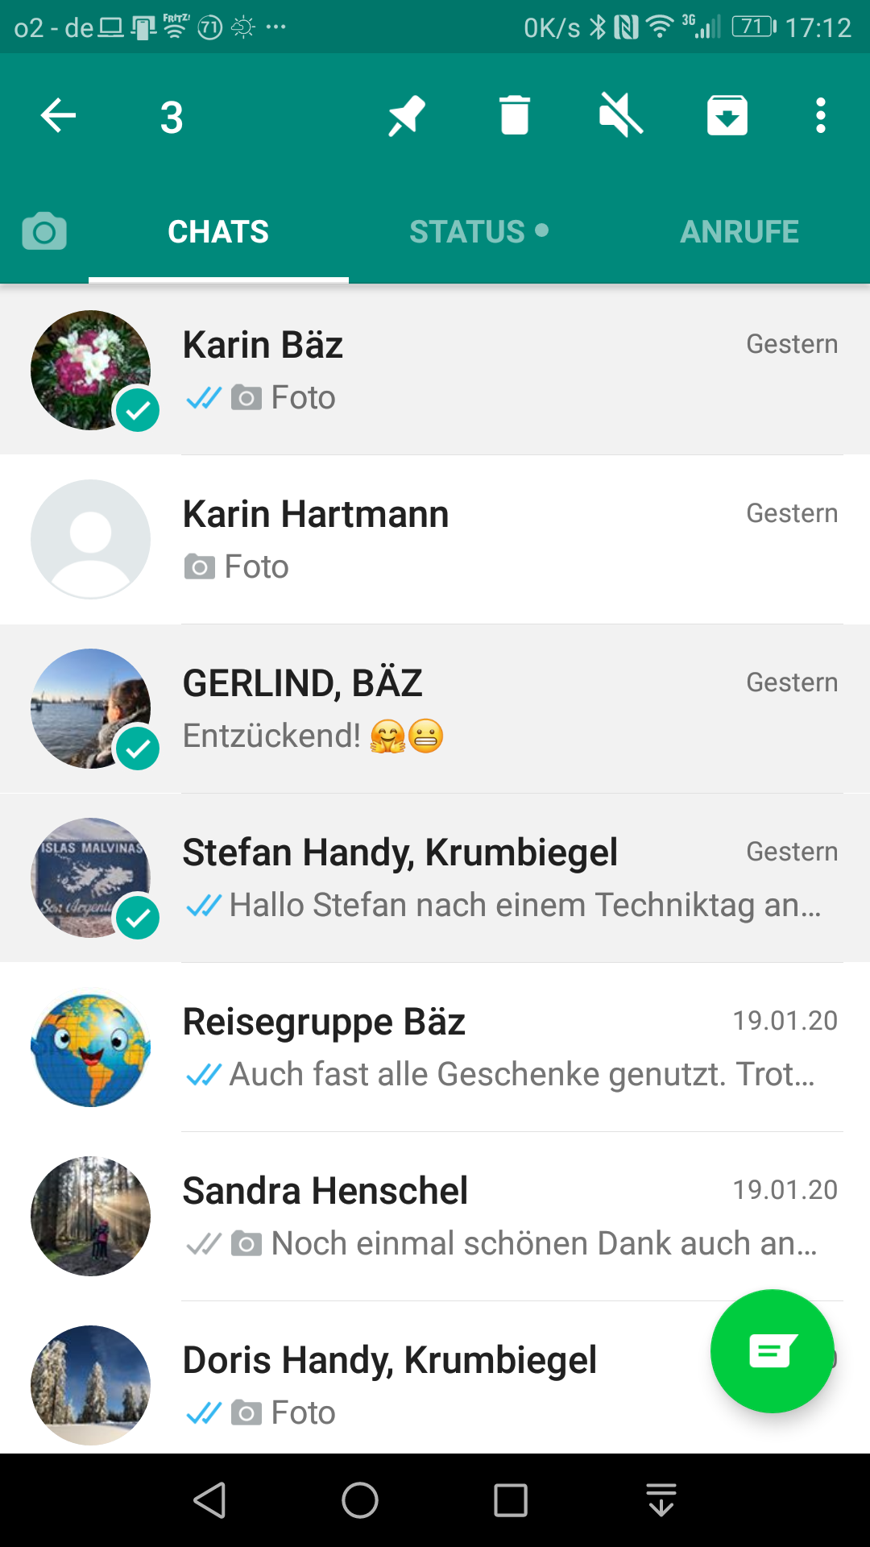
Rüdiger Bäz ruediger@baez-elmenhorst.de
Nutzung von WhatsApp
Einzelauswahl des Empfängers Datei und Text hinzufügen und Absenden Empfänger aus Telefonbuch – unten rechts - grüner Button
Mehrere Empfänger auswählen: auf einzelne Empfänger länger drücken bis Grüner Häkchen, weitere hinzufügen links oben aus Kamerasymbol – Foto machen oder auswählen – Text hinzufügen und absenden
Gruppe bilden: rechts unten – grüner Button Neue Gruppe – Teilnehmer auswählen –Gruppenbetreff
Audio- und Video-Telefonie: (nur Handy) Teilnehmer anklicken und oben rechts Kamera oder Telefonhörer wählen. Empfänger wählt dann auch nach Belieben Telefonhörer oder Video (nur beim Handy)
Wiederholungen
Twitter
Facebook
Instagram
Mediathek
Podcast
WLAN zur Schulung: „RBAuto“ und „RBAuto1“ Passwort: 15015615

Slide 8
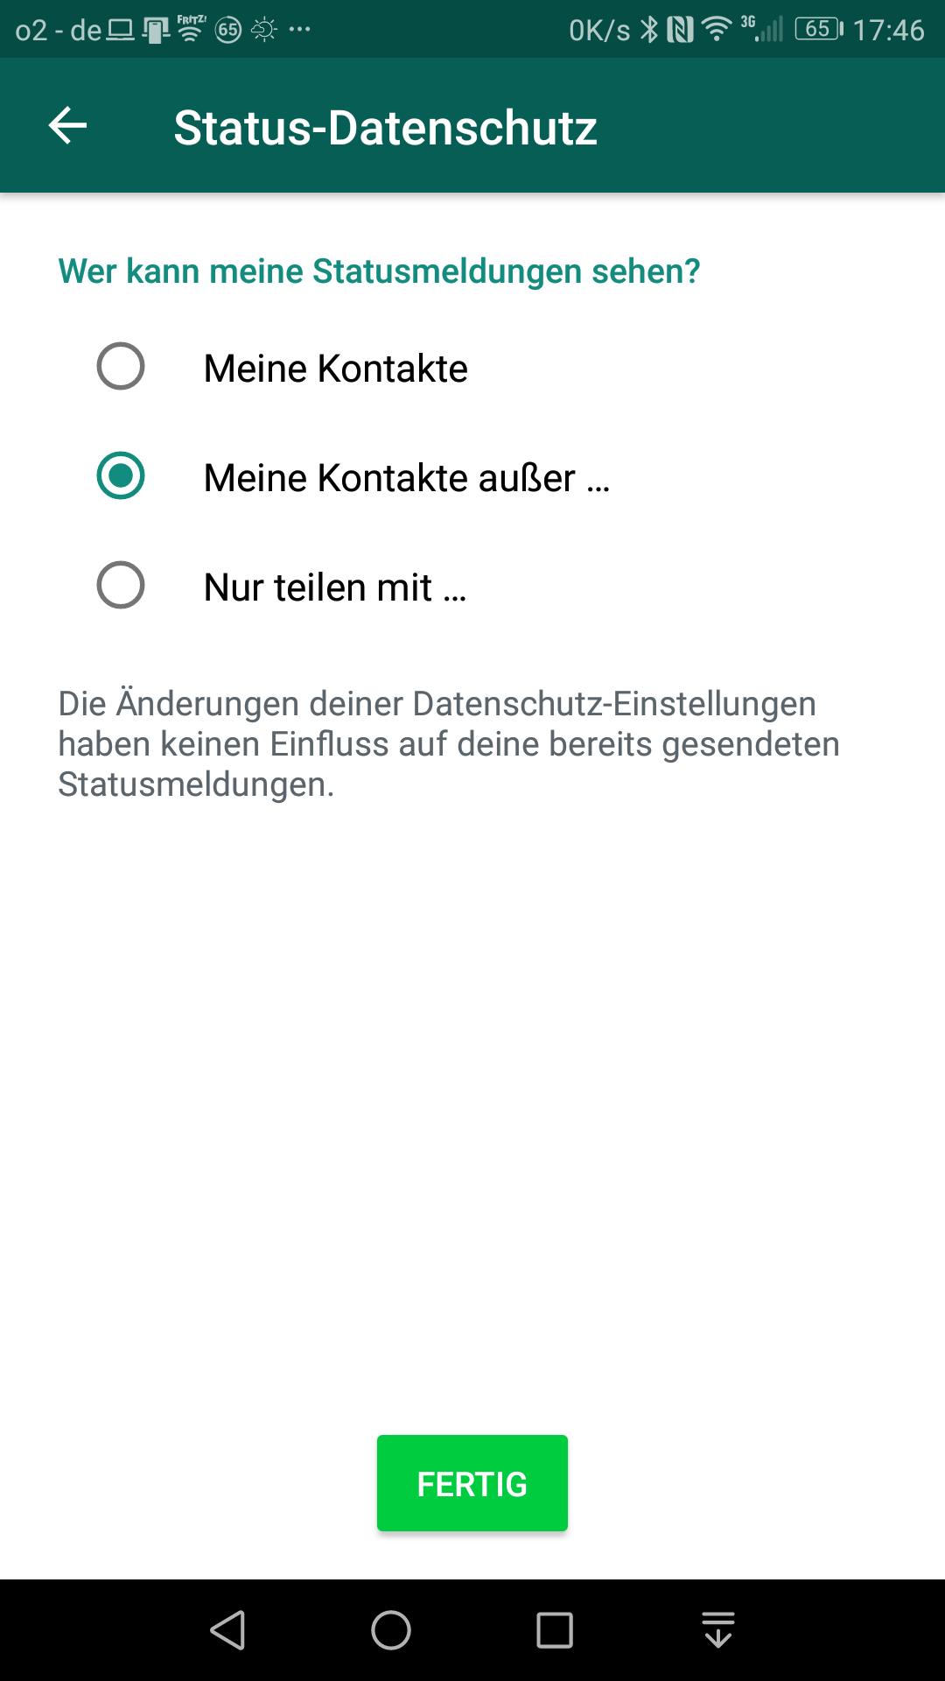
Rüdiger Bäz ruediger@baez-elmenhorst.de
Nutzung von WhatsApp
Status kann 24 Stunden von den gespeicherten Empfängern gelesen werden. Anzeige für den Absender auf der Handy-App, wer, wann gelesen hat. Über Einstellung oben rechts –drei Punkte Wer kann Status lesen? Alle Kontakte, … außer ausgewählte oder nur ausgewählte Kontakte Status –> drei Punkte oben rechts –> Status-Datenschutz
Wiederholungen
Twitter
Facebook
Instagram
Mediathek
Podcast
WLAN zur Schulung: „RBAuto“ und „RBAuto1“ Passwort: 15015615

Slide 9
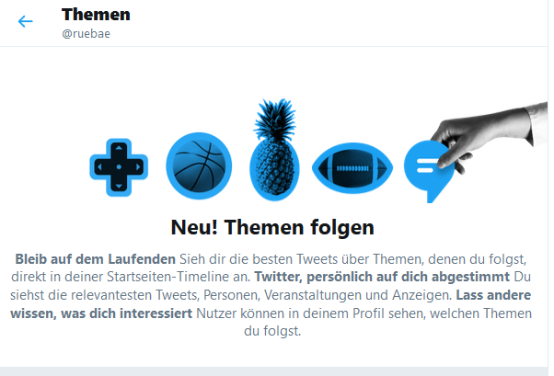
Rüdiger Bäz ruediger@baez-elmenhorst.de
Twitter
Twitter (englisch für Gezwitscher) ist ein Mikrobloggingdienst Zeichenlimit von 140 Zeichen seit 2016 Länge von nun 280 Zeichen zusätzlich Fotos, Video und Links
Internet-Browser: https://twitter.com/ APPs für Andoid, Iphone und Windows 10
Registrierungspflicht über E-Mail-Adresse oder Telefonnummer oder Nutzername und Passwort
Grundsätzliche Einstellungen: „Startseite“ → Twitter entscheidet, was zuerst angezeigt wird.
„Neueste Tweets“ → aus eigener Auswahl werden die aktuellsten Tweets angezeigt.
Auswahl über Themen:
Wiederholungen
Twitter
Facebook
Instagram
Mediathek
Podcast
WLAN zur Schulung: „RBAuto“ und „RBAuto1“ Passwort: 15015615

Slide 10
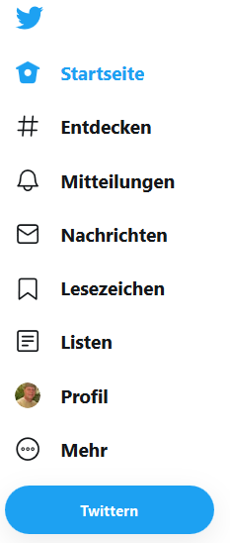
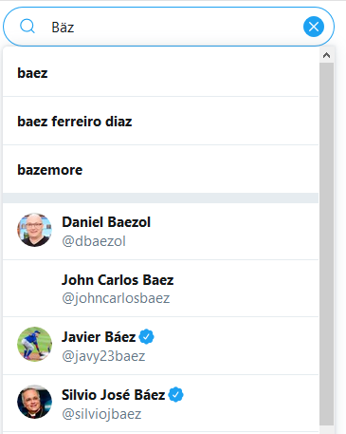
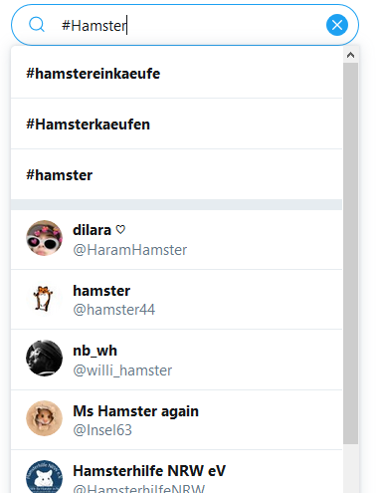
Rüdiger Bäz ruediger@baez-elmenhorst.de
Twitter
Über Menü oder Personen Hashtags „#...“
Folgen über:
Wiederholungen
Twitter
Facebook
Instagram
Mediathek
Podcast
WLAN zur Schulung: „RBAuto“ und „RBAuto1“ Passwort: 15015615

Slide 11
Rüdiger Bäz ruediger@baez-elmenhorst.de
Twitter
Nach meiner Einschätzung sind bei Twitter die Informationen im Vordergrund und dann die Personen. Auswahl über Inhalte aber auch über Personen möglich Tipp: Je nach Interessenslage einigen Personen oder Inhalten folgen
Müller Weisheit: „Zuviel zerreißt den Sack“
Ausprobieren und ev. „Entfolgen“
Wiederholungen
Twitter
Facebook
Instagram
Mediathek
Podcast
WLAN zur Schulung: „RBAuto“ und „RBAuto1“ Passwort: 15015615

Slide 12
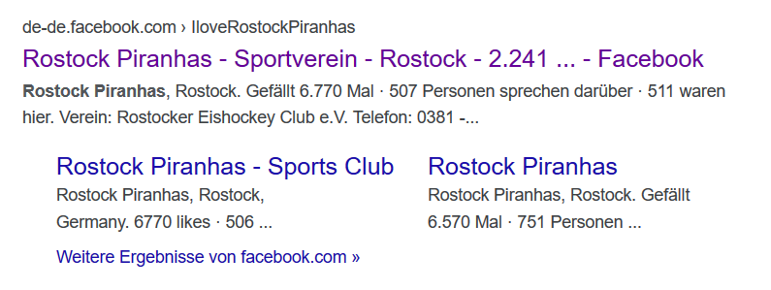
Rüdiger Bäz ruediger@baez-elmenhorst.de
Facebook
Facebook ist ein soziales Netzwerk
Facebook ermöglicht: die Erstellung von privaten Profilen zur Darstellung der eigenen Person von Unternehmensseiten zur geschäftlichen Präsenz Gruppen zur privaten Diskussion gemeinsamer Interessen (offen oder geschlossen)
Links auf Facebook sind aber auch ohne Anmeldung zu öffnen.
Wiederholungen
Twitter
Facebook
Instagram
Mediathek
Podcast
WLAN zur Schulung: „RBAuto“ und „RBAuto1“ Passwort: 15015615

Slide 13
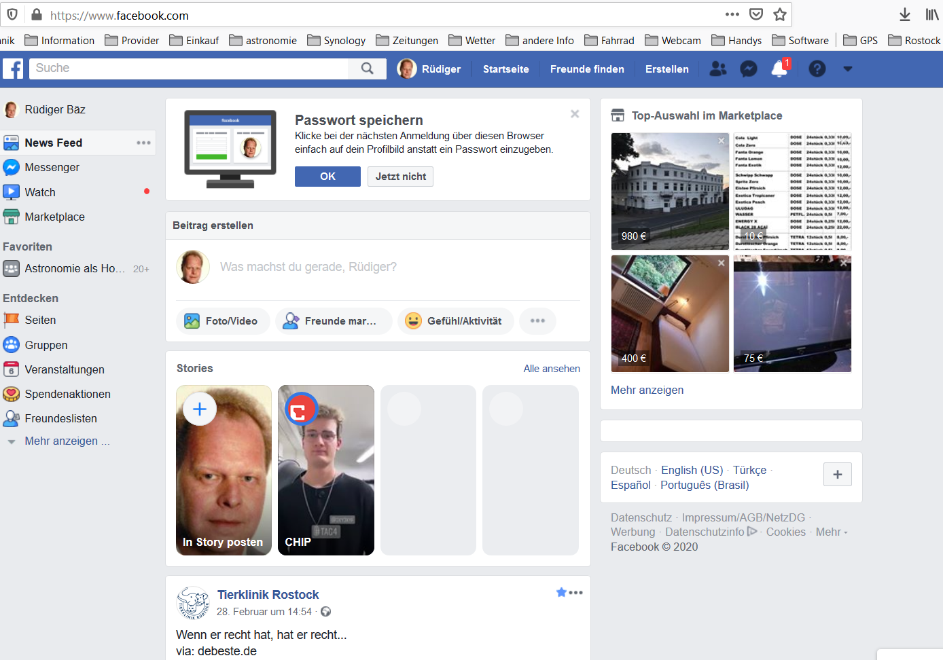
Rüdiger Bäz ruediger@baez-elmenhorst.de
Facebook
Wiederholungen
Twitter
Facebook
Instagram
Mediathek
Podcast
WLAN zur Schulung: „RBAuto“ und „RBAuto1“ Passwort: 15015615

Slide 14
Rüdiger Bäz ruediger@baez-elmenhorst.de
Facebook
Die Handhabung ist etwas gewöhnungsbedürftig, da “Freunde finden“ oder Teilnahme an Gruppen erst unter Umständen die Erlaubnis des Betroffenen voraussetzt. Kommentarfunktion und „Gefällt mir“ –Button Kontakte und Interessen werden registriert und ausgewertet. Facebook hat unter Datenschützern sehr schlechtes Image,
Wiederholungen
Twitter
Facebook
Instagram
Mediathek
Podcast
WLAN zur Schulung: „RBAuto“ und „RBAuto1“ Passwort: 15015615

Slide 15
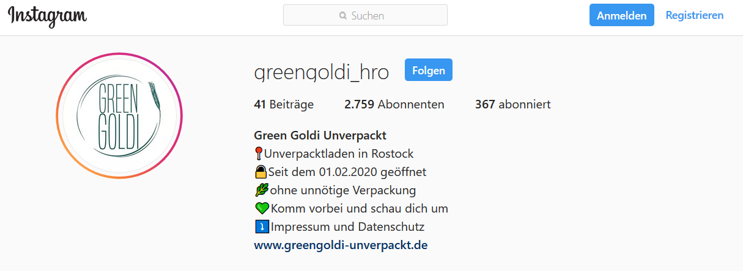
Rüdiger Bäz ruediger@baez-elmenhorst.de
Instagram
Instagram ist ein werbefinanzierter Onlinedienst zum Teilen von Fotos und Videos, der zu Facebook gehört. Anmeldepflicht wie bei Facebook, aber wie dort sind Links nach Instagram ohne Anmeldung zu öffnen.
Wiederholungen
Twitter
Facebook
Instagram
Mediathek
Podcast
WLAN zur Schulung: „RBAuto“ Passwort: 15015615

Slide 16
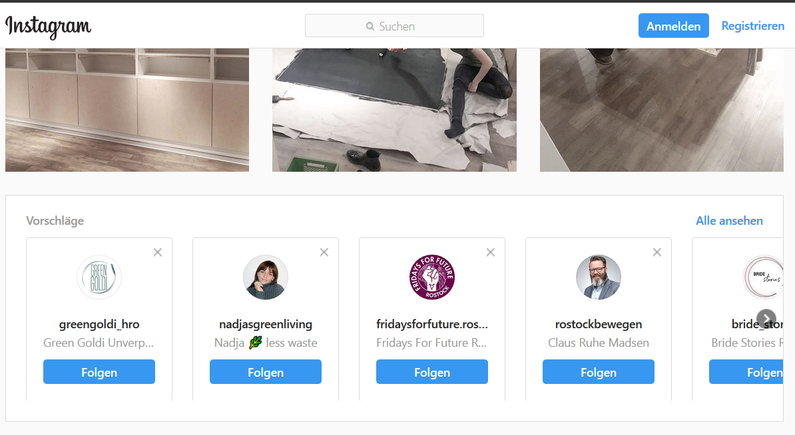
Rüdiger Bäz ruediger@baez-elmenhorst.de
Instagram man kann „Gefällt mir“-klicken und kommentieren
Wiederholungen
Twitter
Facebook
Instagram
Mediathek
Podcast
WLAN zur Schulung: „RBAuto“ Passwort: 15015615

Slide 17
Rüdiger Bäz ruediger@baez-elmenhorst.de
Mediathek
Div. Mediatheken → fast jeder Fernsehsender hat eine Öffentlich-rechtliche Sender haben zusätzlich eine gesamte unter:
https://mediathekviewweb.de/
Andere Webseiten: www.ardmediathek.de, www.zdf.de, www.3sat.de, www.rtl.de,
Es gibt aber auch andere Anbieter: www.tvnow.de
Unter diesen Links gibt es auch Livestreams der Sendungen mit ca. 1 min Verzögerung Streng genommen sind YouTube, Amazon(Prime)Video, Netflix u.a. auch nur eine Mediathek → eben aber kostenpflichtig
Wiederholungen
Twitter
Facebook
Instagram
Mediathek
Podcast
WLAN zur Schulung: „RBAuto“ Passwort: 15015615

Slide 18
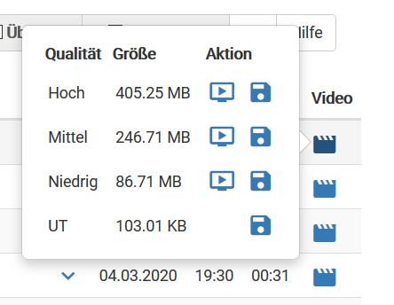
Rüdiger Bäz ruediger@baez-elmenhorst.de
Mediathek mediathekviewweb.de → alle Öffentlich-rechtliche Programme Sendung suchen, rechts unter Video mit Mauskursor suchen und Qualität auswählen, sofort ansehen auf „>“ klicken Zum Speichern: mit rechter Maustaste auf Diskettensymbol und „Ziel speichern unter …“
Wiederholungen
Twitter
Facebook
Instagram
Mediathek
Podcast
WLAN zur Schulung: „RBAuto“ Passwort: 15015615

Slide 19
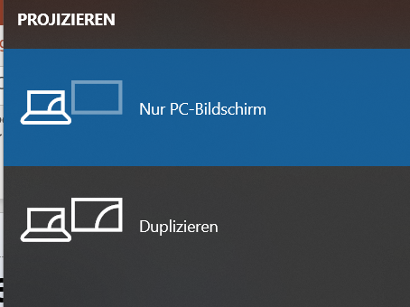
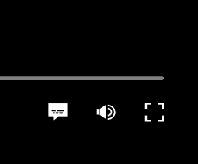
Rüdiger Bäz ruediger@baez-elmenhorst.de
Filme über PC/Laptop, USB-Speicher oder Netz (Fritzbox) am Fernseher ansehen. Viele Fernseher enthalten schon eine Mediathek, wenn sie am Internet angeschlossen sind.
Laptop mit HDMI an Fernseher anschließen, Fernseher auf HDMI (1 2 …) über Fernbedienung umstellen, Laptop ev. über Button rechts unten, „Projizieren“, „Dublizieren“ einstellen. Anzeige unterhalb des Films auf Vollformat stellen ( mit Esc beenden)
Wiederholungen
Twitter
Facebook
Instagram
Mediathek
Podcast
WLAN zur Schulung: „RBAuto“ und „RBAuto1“ Passwort: 15015615

Slide 20
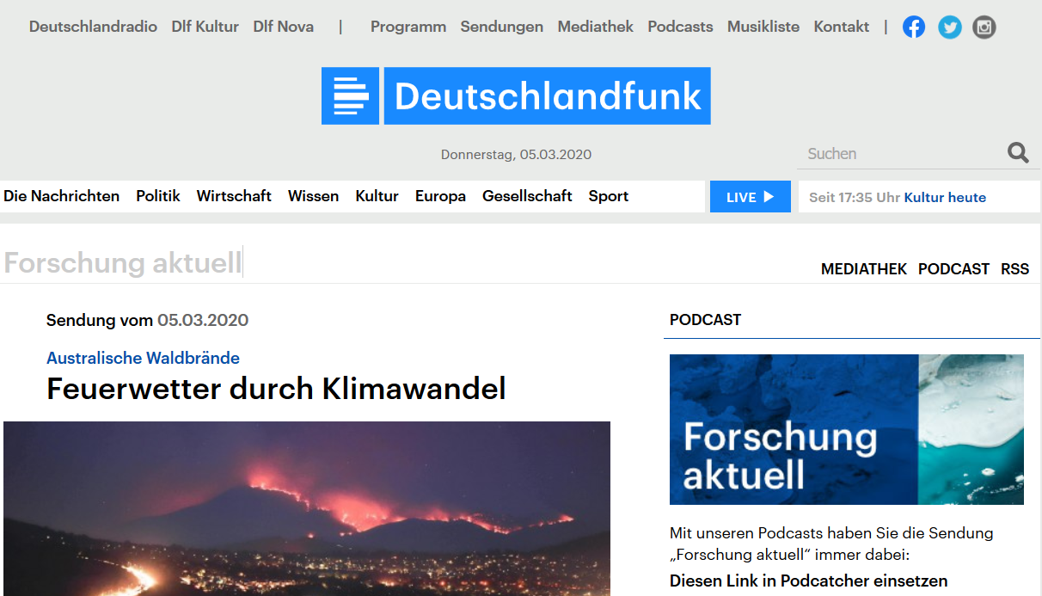
Rüdiger Bäz ruediger@baez-elmenhorst.de
Podcast
Ein Podcast ist eine Serie von meist abonnierbaren Mediendateien (Audio oder Video) über das Internet. Das Kunstwort setzt sich zusammen aus der englischen Rundfunkbezeichnung Broadcast und der Bezeichnung für den (zur Entstehungszeit marktbeherrschenden) tragbaren MP3-Player iPod, mit dessen Erfolg Podcasts direkt verbunden wurden.
Podcast finden über Internet oder APP (zuviele Einzel-APPs)
Wiederholungen
Twitter
Facebook
Instagram
Mediathek
Podcast
WLAN zur Schulung: „RBAuto“ Passwort: 15015615

Slide 21
Rüdiger Bäz ruediger@baez-elmenhorst.de
Podcast
Einzelne Podcasts kann man herunterladen, zum Abonnieren benötigt man ein Download-Programm Podcasts abonnieren - Schritt für Schritt
Der erste Schritt: den gewünschten Podcast heraussuchen und auf "Abonnieren" klicken. Den Podcast-Link im Kästchen markieren und kopieren. Schritt zwei: Ihren bevorzugten Podcatcher starten - also ein Programm wie beispielsweise iTunes, mit dem Podcasts abonniert werden können.
https://en.wikipedia.org/wiki/List_of_podcatchers
Wiederholungen
Twitter
Facebook
Instagram
Mediathek
Podcast
WLAN zur Schulung: „RBAuto“ Passwort: 15015615

Slide 22
Rüdiger Bäz ruediger@baez-elmenhorst.de Unterlagen auf http://ruedigerbaez.de
Danke für die Aufmerksamkeit
Ausblick auf die nächste Veranstaltung am 13.03.2020
Android-Smartphone
PC, Laptops und Tablets auf Windows (10) – Basis
Information, Kommunikation, kreatives Arbeiten mit Smartphone bis PC
Wie kann man Gefahren durch Hacker, Phishing, Viren, Würmer und Datensammlung umgehen? Netzwerk – ein großes Geheimnis oder Sicherheit? Was wissen die Provider über uns? Laptop startet nicht – Was tun? Warum ist der „Spam“-Ordner in Outlook der bessere Posteingangsordner? Schutz vor Malware Ein Virus hat zugeschlagen – Schaden verhindert, Technik gewohnt weiter nutzen
Office und Klärung vor Problemen der Teilnehmer nach eingereichten Fragen
Wird vorgesetzt bis zum 20.03.2020, ab Januar 2021 bei Bedarf erneute Schulungen möglich
Wiederholungen
Twitter
Facebook
Instagram
Mediathek
Podcast
WLAN zur Schulung: „RBAuto“ Passwort: 15015615

